Slide 1
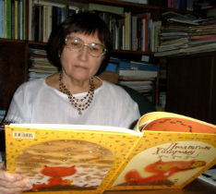
Урок №4 Галина Кирпа «Мій ангел такий маленький», «Коли до вас темної ночі»

Slide 2
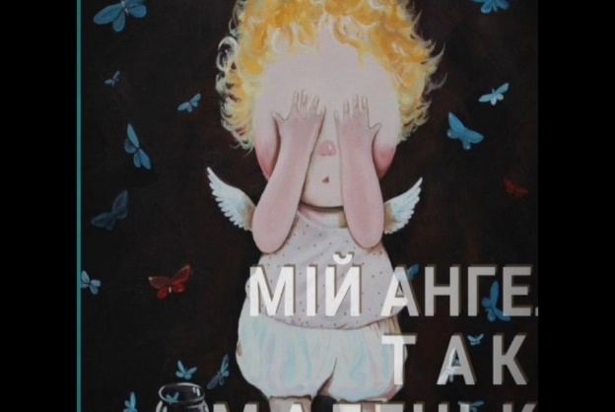
Письменниця, перекладачка, літературний редактор. Народилася 1 січня 1950 року в с. Любарці на Київщині.
1976 року закінчила філологічнийфакультет Київського державного університету імені Т. Г. Шевченка, відтак працювала у видавничій сфері та журналістиці. Авторка віршів і прози для дітей і дорослих.

Slide 3
Від 1992 до 1996 року у співавторстві написала три посібники з етики для початкової школи, «Андрійкова книжка», спільно з Дмитром Чередниченком уклала тритомову читанку-хрестоматію для дошкільнят «Український садочок».

Slide 4
Також упорядкувала видання для школярів – «Про маму» (2001) та хрестоматію світової літератури для початкової школи «Світ від А до Я» у трьох томах (2007).

Slide 5
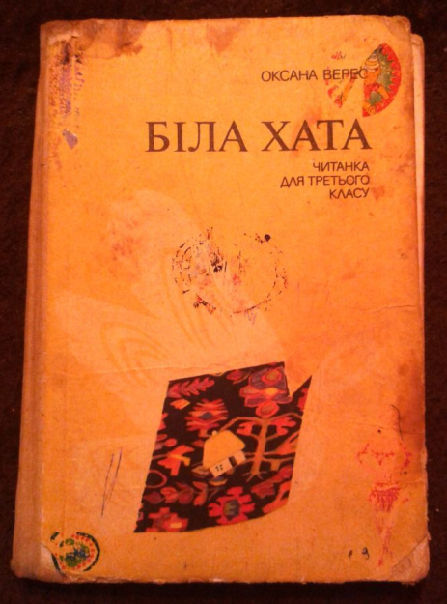
Також Галина Кирпа є автором шкільних читанок «Ластівка», «Біла хата», «Писанка», «Зелена неділя», «Короткого біографічного довідника» авторів цих читанок (під спільним псевдонімом Оксана Верес — разом із Дмитром Чередниченком)

Slide 6
Протягом життя отримала такі нагороди:
1996 — Премія імені Івана Огієнка
2004 — Грамота Президента Форуму видавців
у Львові
2005 — Премія «Світлослов» (за «Чисте сяйво метафори»)
2007 — Премія імені Максима Рильського
в галузі художнього перекладу зі скандинавських мов
2011 — Премія «Кришталевий птах»
2016 — Літературна премія імені Олени Пчілки

Slide 7
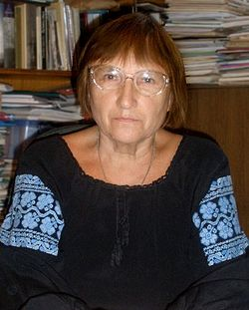
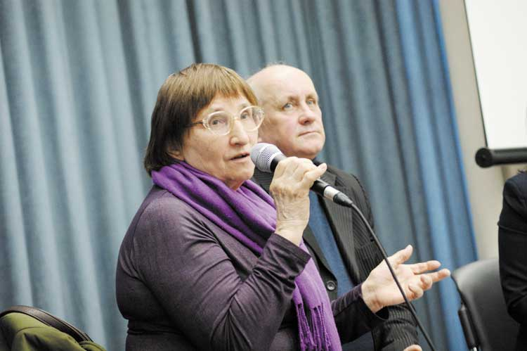
Твори Галини Кирпи перекладали білоруською, польською, російською та французькою мовами. Друкувалася в Польщі, Білорусі, Чехії, Словаччині, Канаді, США.
Перекладає з білоруської, данської, німецької, норвезької та шведської мов.
Переклала трилогію Сергія Граховського «Зона мовчання» (невидана), окремі твори Максима Танка, Володимира Короткевича, Сергія Панізника, Казимира Камейші, Миколи Малявки.

Slide 8
Після опрацювання теоретичного матеріалу та виконання практичних завдань, виконай тестові завдання!
Якщо ти неправильно відповів на декілька тестових завдань – не засмучуйся, а перечитай теоретичний матеріал ще раз.
Бажаємо успіхів!

